Slide 1
Webgl 基本概念
参考资料:
WEBgl编程指南>
配套在线教程
https://webglfundamentals.org/webgl/lessons/zh_cn/webgl-text-html.html

Slide 2
目录结构
1. Webgl与OpenGl的关系
2. webgl 应用框架
3. webgl 空间
3.1 裁剪空间
3.2 纹理坐标
4. webgl基本概念
4.1 缓冲区对象
4.2 绑定点
4.3.帧缓冲区
4.4.着色器和GLSL
4.4.1 顶点着色器
4.4.2 片段（片元，像素）着色器
4.4.3 GLSL
4.5 webgl 的执行流程
5.总结

Slide 3
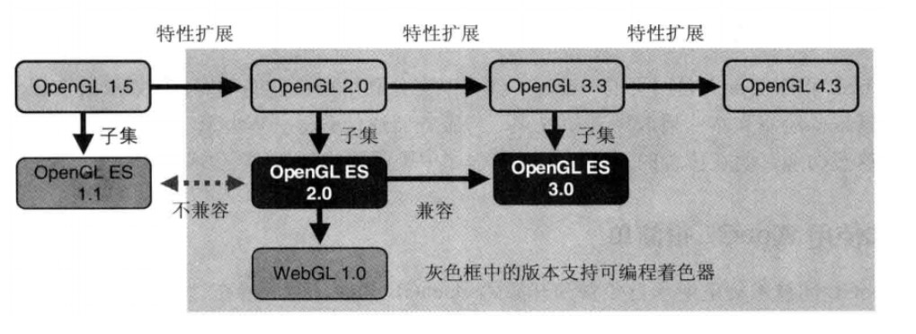
1. Webgl 历史
OpenGL指定义了一个跨编程语言、跨平台的编程接口(API)规格的、专业的图形程序接口
WebGL（Web图形库，Web graphic library）是一种JavaScript API，在不使用插件的情况下，在任何兼容的网页浏览器中呈现交互式2D和3D图形。WebGL通过引入一个与OpenGL ES 2.0紧密相符合的API，可以在HTML5 <canvas> 元素中使用
Notes:
Open Graphics Library OpenGL™ 是行业领域中最为广泛接纳的 2D/3D 图形 API，CAD、内容创作、能源、娱乐、游戏开发、制造业、制药业及虚拟现实等行业领域，

Slide 4
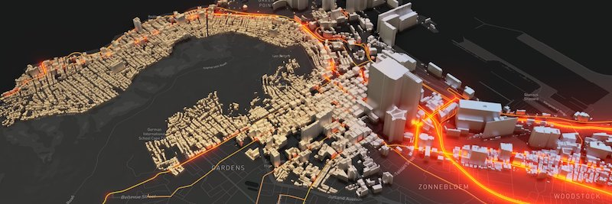
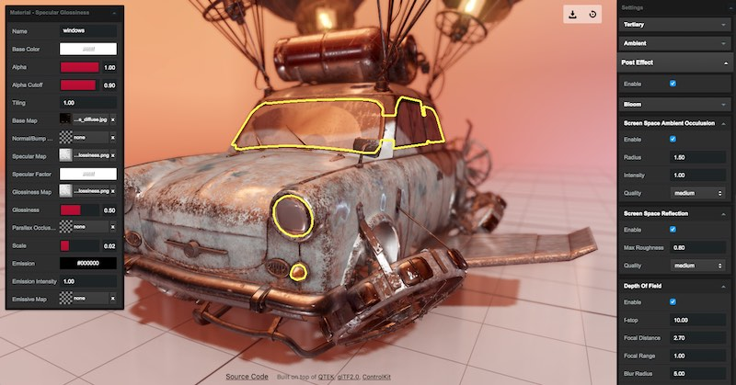
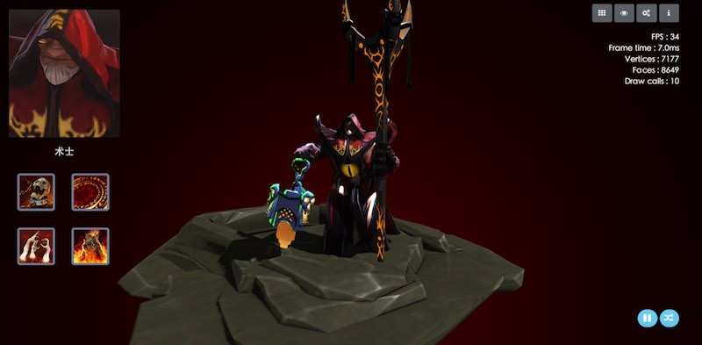
2. Webgl应用
1.ECharts GL 1.0正式版(高性能渐进式 WebGL 框架 ClayGL)
2. tree.js 渲染引擎（曾经）
3. Babylon.js (现在流行)
…
这些
Notes:
开发人员提供了一个抽象的，基础制作功能丰富的WebGL创作框架
https://github.com/a524631266/claygl

Slide 5
3.1 裁剪空间
WebGL只关心两件事：裁剪空间中的坐标值和颜色值
裁剪空间的坐标范围永远是 (-1,-1) 到 (1,1) （2D,3D）
裁剪空间与web canvas 的交互
GPU缓存区的数据（包含裁剪空间点的信息）到屏幕元素的映射（该过程自动完成的）

Slide 6
3.2 纹理坐标
(0,0) (1,1)

Slide 7
3. webgl基本概念
webgl中的可编程图形管道是非常有用的，因为你可以通过编程来改变渲染行为。这对于以前的固定功能图形管道来说是一个巨大的进步，固定功能图形管道只负责把数据交给GPU，GPU接管所有渲染工作，开发者无法控制渲染过程。本质上来说，webgl只是一套接口api，实质调用的是opengl DS 2.0
Notes:
Open Graphics Library OpenGL™ 是行业领域中最为广泛接纳的 2D/3D 图形 API，CAD、内容创作、能源、娱乐、游戏开发、制造业、制药业及虚拟现实等行业领域，
WebGL可以为HTML5 Canvas提供硬件3D加速渲染，只是一系类的接口规范，实质通过opengl规范在GPU中执行

Slide 8
3. webgl基本概念
webgl中的可编程图形管道是非常有用的，因为你可以通过编程来改变渲染行为。这对于以前的固定功能图形管道来说是一个巨大的进步，固定功能图形管道只负责把数据交给GPU，GPU接管所有渲染工作，开发者无法控制渲染过程。本质上来说，webgl只是一套接口api，实质调用的是opengl DS 2.0
Notes:
Open Graphics Library OpenGL™ 是行业领域中最为广泛接纳的 2D/3D 图形 API，CAD、内容创作、能源、娱乐、游戏开发、制造业、制药业及虚拟现实等行业领域，
WebGL可以为HTML5 Canvas提供硬件3D加速渲染，只是一系类的接口规范，实质通过opengl规范在GPU中执行

Slide 9
4.1 缓冲区对象
缓冲区有许多不同的用途，它能保存顶点数据、像素数据、纹理数据、着色器处理的输入、或者不同着色器阶段的输出。
缓冲区保存在GPU内存中，它们提供高速和高效的访问。在OpenGL有缓冲区对象之前，应用程序只有有限的选择可以在GPU中存储数据。另外，在GPU中更新数据常常需要重新加载整个对象，而在系统内存和GPU内存之间来回移动数据常常是一个缓慢的过程，所以缓冲区对象应运而生。

Slide 10
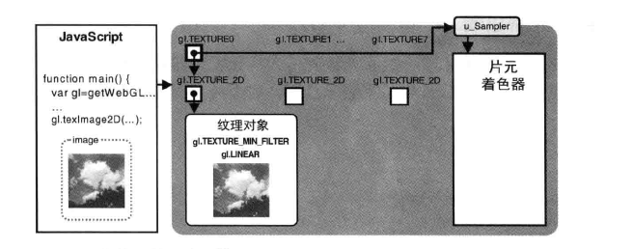
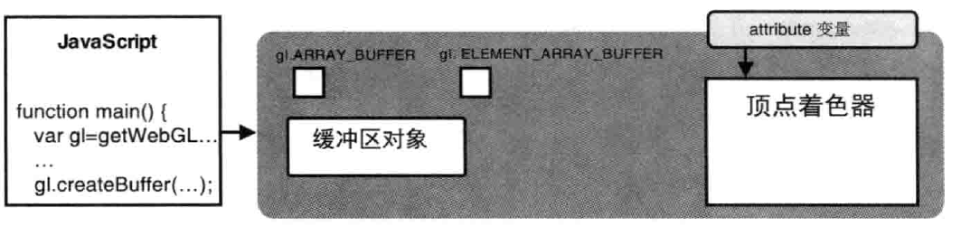
4.2 绑定点
Webgl隐藏了绑定点的概念，其实在OpenGL中有许多不同的绑定点（binding point）,每个绑定点有着不同的作用，总体来说就是用来配置一些参数用的。我们可以将每个结合点或绑定点看做一个在同一时刻只能结合一个对象的槽。
A) 比如 gl.ARRAY_BUFFER:数组缓冲区（可以）有权限存储颜色、位置、纹理坐标等顶点属性，或者其它自定义属性
B) 比如 gl.TEXTURE_BUFFER（TEXTURE_2D /CUBE）: 着色器能够使用它， 图5.31

Slide 11
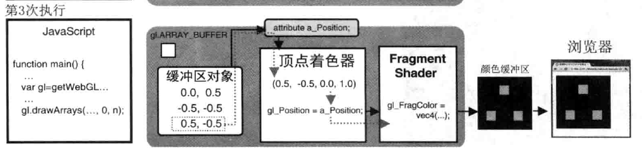
4.3.帧缓冲区
到达帧缓冲区的像素将被显示到屏幕上
需要在配置好glsl之后，调用绘制的操作gl.drawArray或者gl.drawSomething,才能够通过缓冲区的数据持续向
片元着色器传递最终向屏幕打点绘图

Slide 12
4.4着色器
2.4.1 顶点着色器VertexShader （铅笔）
2.4.2 片段（片元，像素）着色器FragmentShader （蜡笔）
2.4.3 两者的工作关系

Slide 13
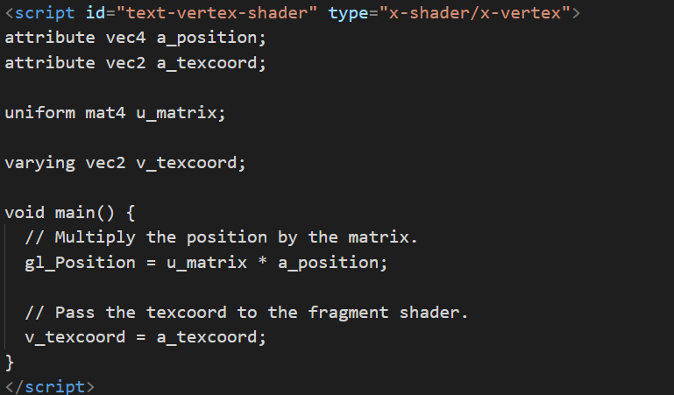
4.4.1 顶点着色器 VertexShader
一个顶点着色器的工作是生成裁剪空间坐标值，通常是以下的形式
无论你的画布有多大
裁剪空间的坐标范围永远是 -1 到 1 （正常的数学坐标）（可以画上去）

Slide 14
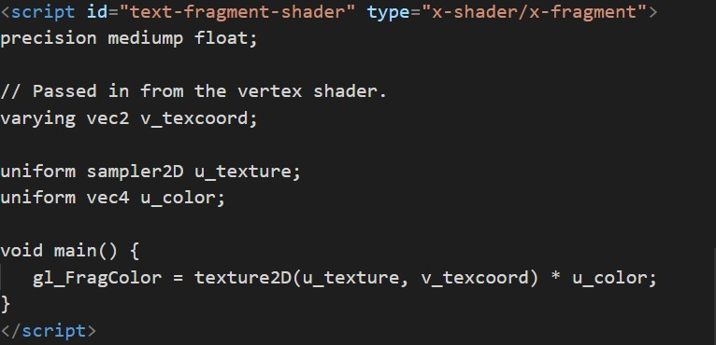
4.4.2 片元着色器FragmentShader
二维形状网状由多个三角形形成，而每个三角形的表面被称为一个片段。片段着色器是在每个片段上的每个像素(每个像素)上运行代码。这是写入计算并填补单个像素的颜色。下面的任务可以使用片段着色来进行
着色器 核心变量
gl_FlagColor = vec4()

Slide 15
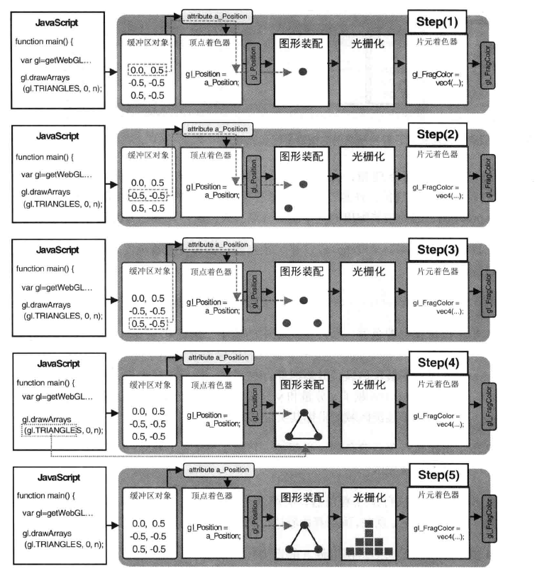
4.4.3 两者之间的关系
Notes:
##1.图形装配工作，其主要目的，就是铅笔的描点，定位
##2.光栅化（片元化）工作，相当于在把大框架打成像素（片元），由点向面的过程（内插varing值，携带颜色信息，相当于告诉蜡笔，我之后将要在这个点附近图上颜色），

Slide 16
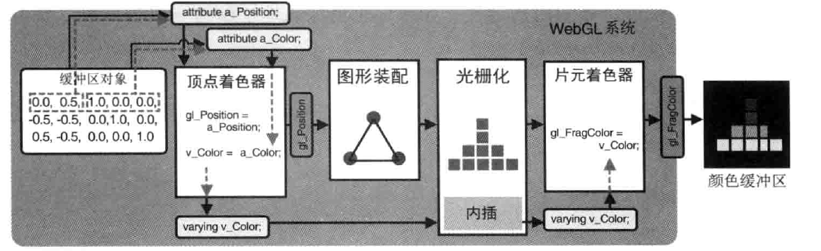
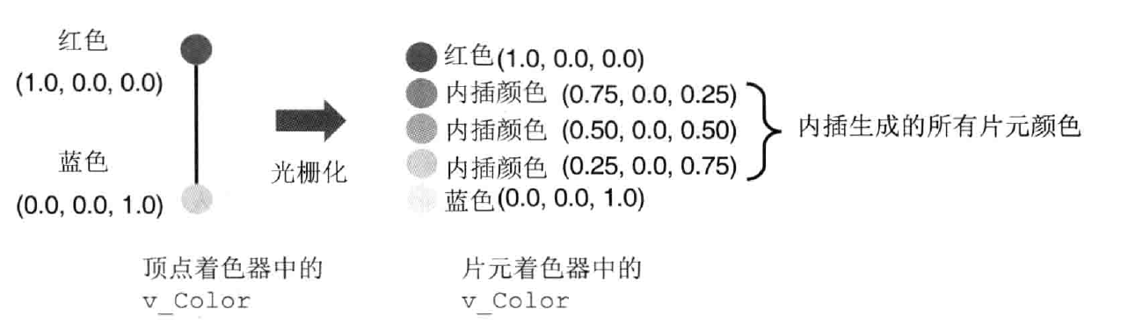
4.4.3 两者之间的关系
Notes:
##1.图形装配工作，其主要目的，就是铅笔的描点，定位
##2.光栅化（片元化）工作，相当于在把大框架打成像素（片元），由点向面的过程（内插varing值，携带颜色信息，相当于告诉蜡笔，我之后将要在这个点附近图上颜色），

Slide 17
4.4.3 GLSL(着色器语言)
三大限定符（核心）
A) attribution
B) uniform
C) varying
数据类型（常见）
vec2 vec3 vec4 => (0,0,0,1) 具有2，3,4个浮点符矢量
mat2,mat3,mat4 => 具有 2*2 3*3 4*4 浮点数元素的矩阵
smapler2D => 取样器（纹理）

Slide 18
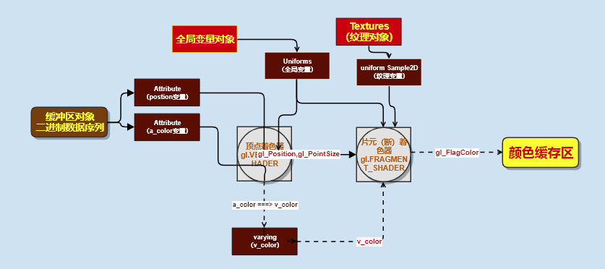
黑底代表限定符（行为）
红底代表 webgl可控制的输入
红色代表输出
Notes:
Attribute限定符是在操作缓冲区对象的数据传入顶点着色器的时候使用的
Varying变量是通过attribut限定符间接操作的
Uniforms变量可以直接操作着色器中的数据

Slide 19
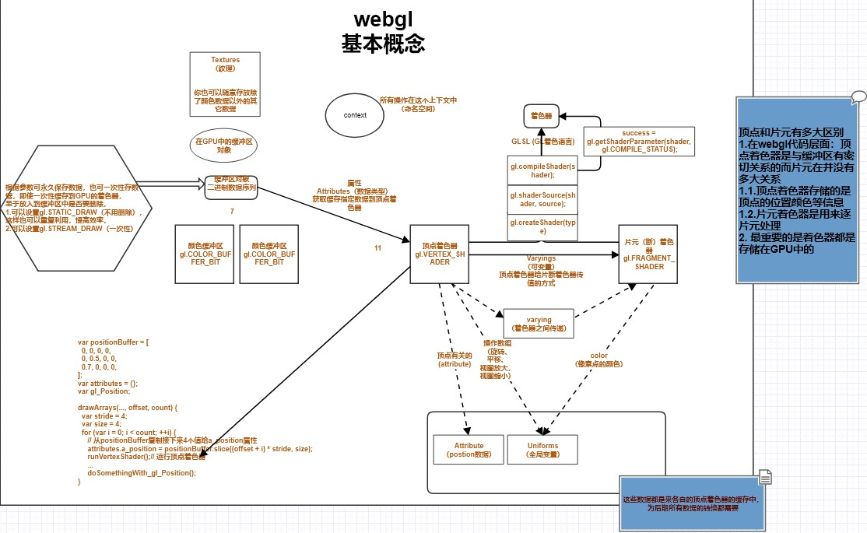
总结

Slide 20
谢谢！

